Slide 1
學生校外賃居 自主檢核表表單填寫系統
20240510 homegi

Slide 2
結構
管理端
供業務單位設定題目、確認與輸出學生填答結果
學生端
僅供填答
主頁面
編輯設定
編輯題目
填寫端

Slide 3
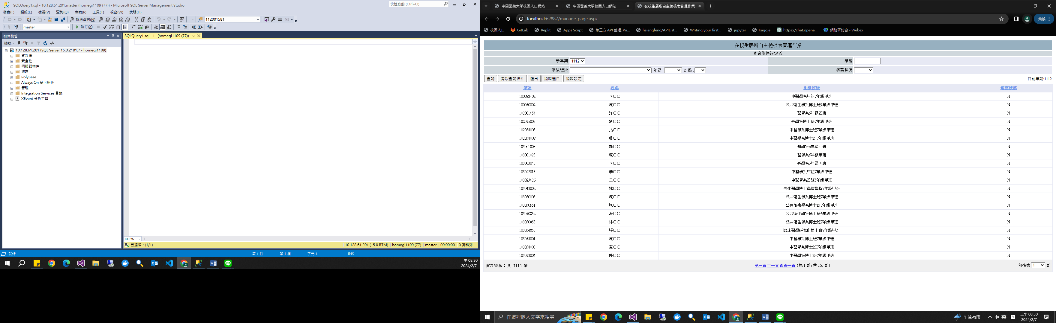
主頁面

Slide 4
*必填欄位

Slide 5
若學年期為現在學年期，會顯示未填寫的在學學生
若學年期為過去學年期，則只會顯示出有填寫的學生

Slide 6
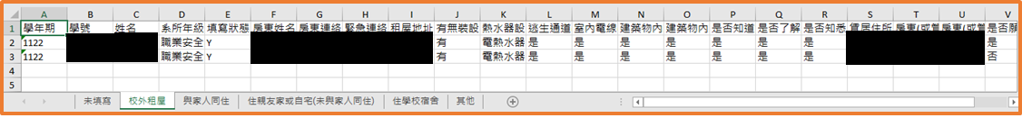
將查詢結果下載成CSV檔
範例檔案畫面如下圖

Slide 7
進入編輯題目頁面

Slide 8
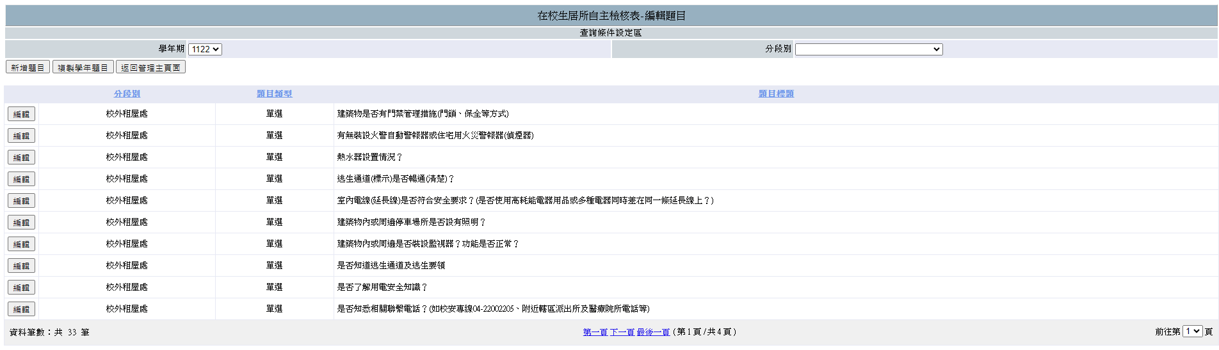
編輯題目頁面

Slide 9
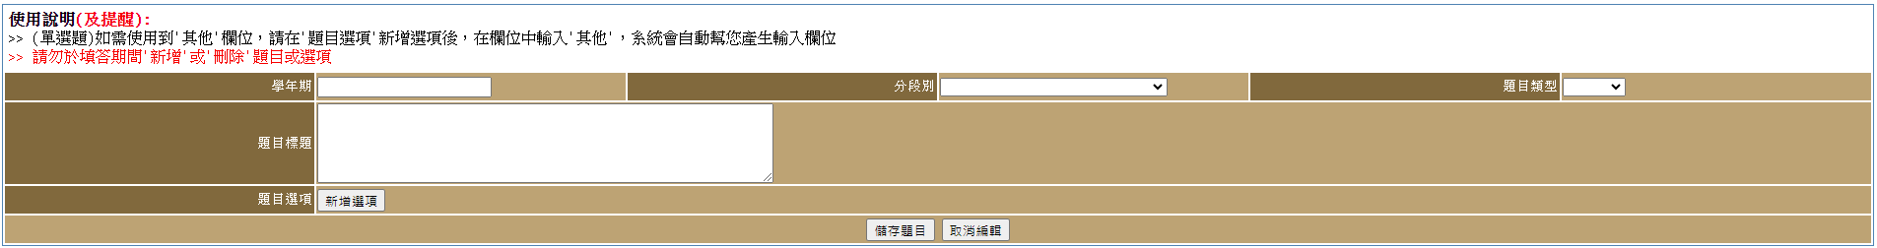
新增題目欄位
如在單選題中，需使用到”其他”選項，請在題目選項中直接輸入其他，系統會自動產生
請勿於填答期間新增題目
輸入學年期，選擇分段別、題目類型後
輸入標題
點擊新增選項(如為簡答題則不用)
按儲存題目

Slide 10
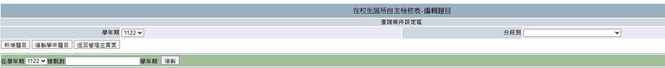
複製題目欄位
選擇從何起始學年期
複製到何目的學年期
按下複製

Slide 11
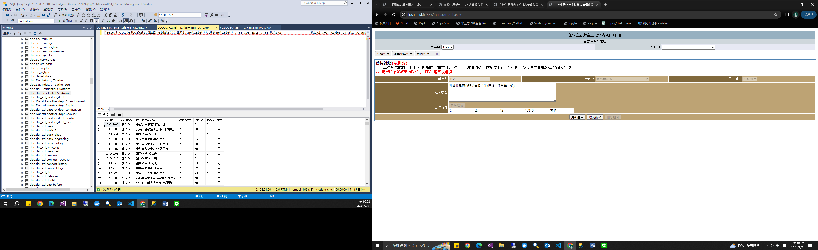
編輯題目欄位
當處在本學年期的填答期間，不得調整學年期、刪除題目或新增選項(在非填答期間則無此限制)
更新題目：儲存變更內容
取消編輯：返回題目頁面
刪除題目：移除題目

Slide 12
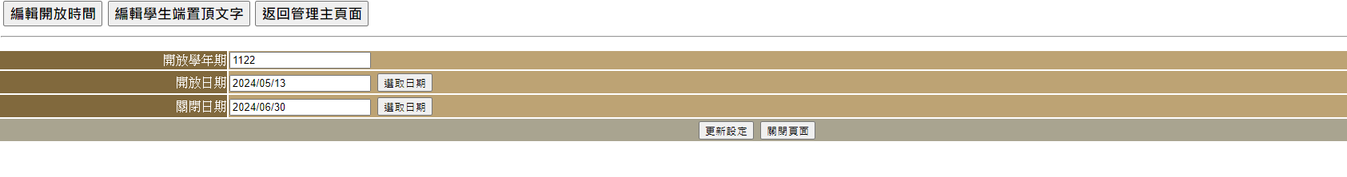
進入編輯設定頁面
顯示開放時間設定頁面
輸入開放何學年的題目
開放的日期區間
按下更新設定

Slide 13
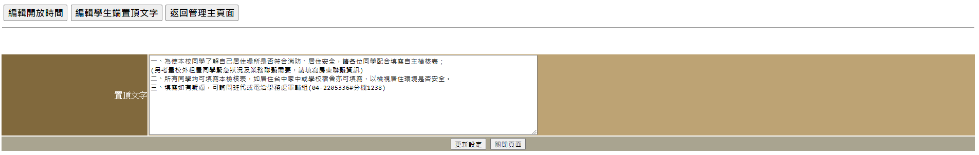
進入編輯設定頁面
顯示編輯學生端置頂文字設定頁面
輸入文字
按下更新設定

Slide 14
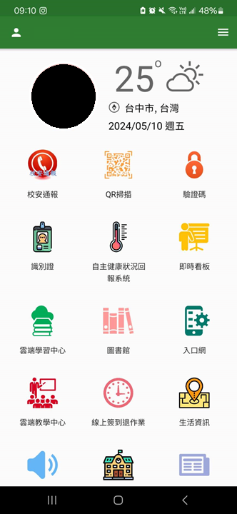
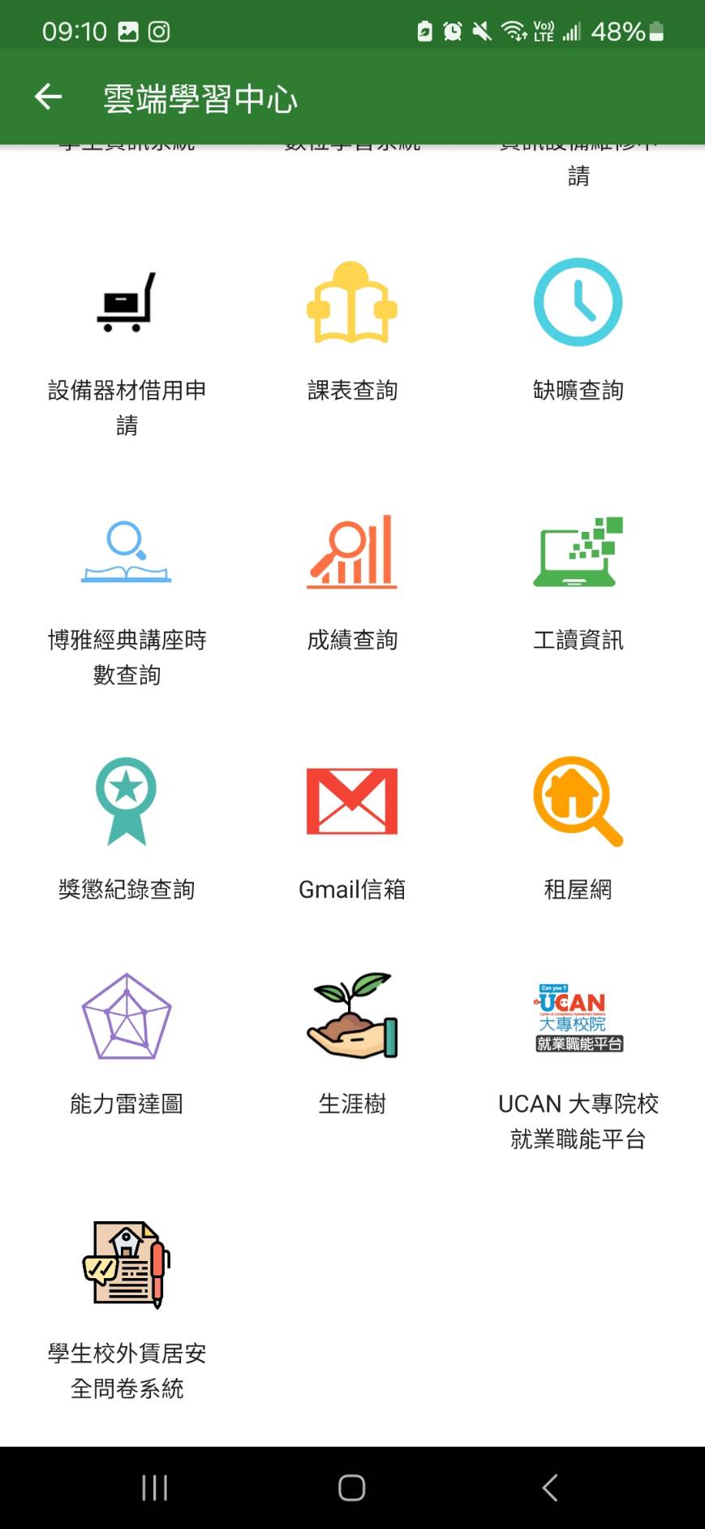

學生端進入方式
1. 開啟中國醫藥大學APP
2. 登入並點擊雲端學習中心
3. 點擊學生校外賃居安全問卷系統

Slide 15
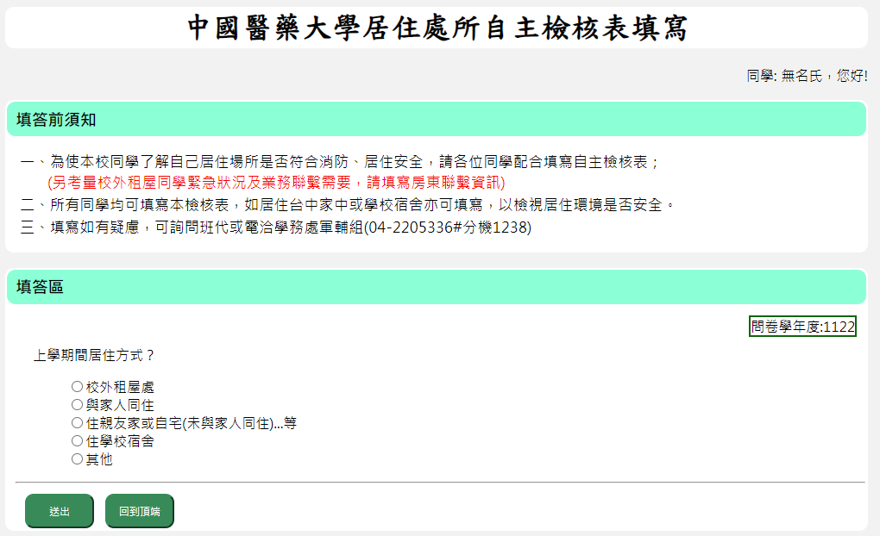
學生端頁面

Slide 16

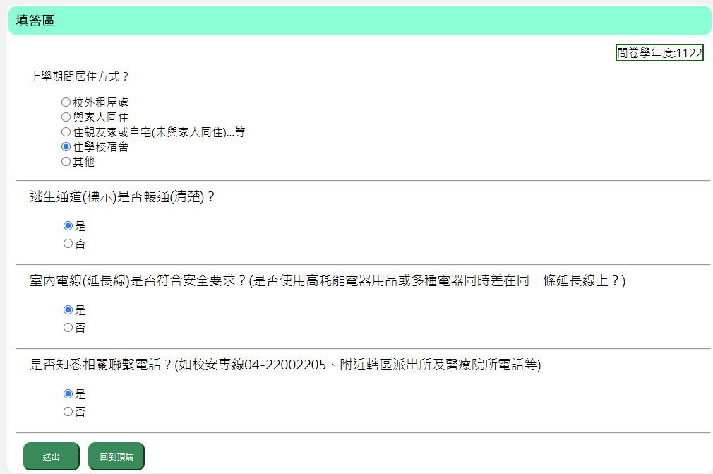
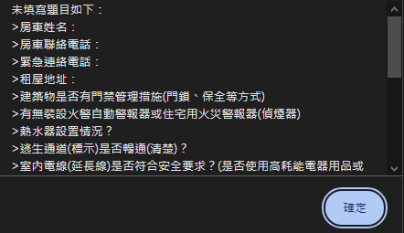
* 如順利完成則跳轉至此圖式
選擇居住方式
下方出現該分段題目(如右圖)
完成填答後送出
* 如有未填答題目，會被阻擋並跳出提示

Slide 17
核心介紹
20240510 homegi

Slide 18
需求難點
需保留歷史資料
儲存與輸出彈性數量的題目與答案
根據分類選擇不同，需顯示不同題目與答案
處理
將答案以|分隔，以解決資料庫欄位浪費問題(類似barcode的概念)
將學年期、分類、題目類型、題目；學年期、學生、答案，各分為一張表
儲存時加工為barcode，輸出時解析成datatable，再依分類輸出

Slide 19
儲存
取得學生選擇的分類，依據分類顯示不同題目與答案
若為「租屋」則房東資訊為必填欄位
驗證動態載入問題(如每題皆為必選、其他須填寫文字、驗證簡答文字等等)
將答案組合成一串Barcode
使用sql transaction 執行 merge
依據前面的驗證判斷是否要 Commit

Slide 20
顯示儲存答案
取出學生的答案放置於datatable
解析答案放於陣列中
判斷首項(分類)後，依據分類顯示題目
依據題目的類型不同，填入答案

Slide 21
輸出
建立EXCEL結構(多張工作表)
讀取題目與選項轉成三維陣列，將題目依據分類動態放置於各工作表
解析答案並依題號至三維陣列取得對應選項或文字
以迴圈結構依填答分類放入表格中
輸出EXCEL

